Slide 1

KHOA HỌC TỰ NHIÊN 6
TRƯỜNG TiH, THCS TẠ UYÊN
TỔ KHTN

Slide 2




TRÒ CHƠI: CHIA NHÓM
Luật chơi:
- Mỗi nhóm nhận hình ảnh 1 số loài sinh vật.
- Trong 3 phút, các nhóm sẽ chia các sinh vật thành 2 nhóm và nêu đặc điểm để phân chia các nhóm sinh vật.
- Đại diện các nhóm trình bày kết quả, mỗi sinh vật đúng sẽ được 10 điểm

Slide 3
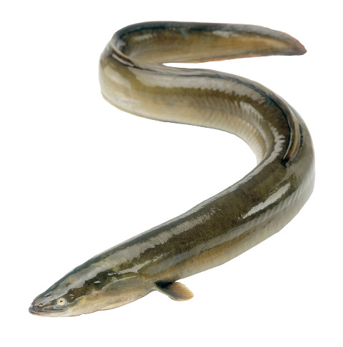
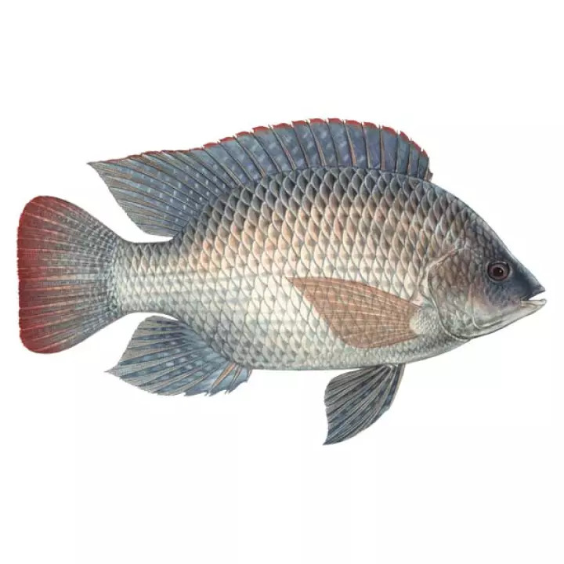
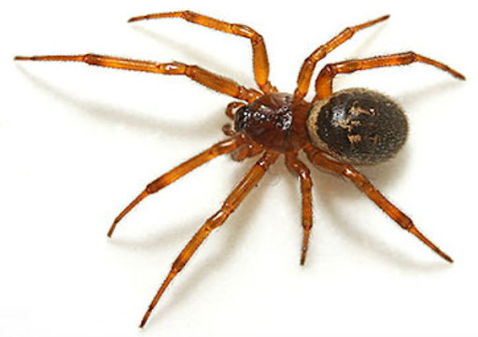
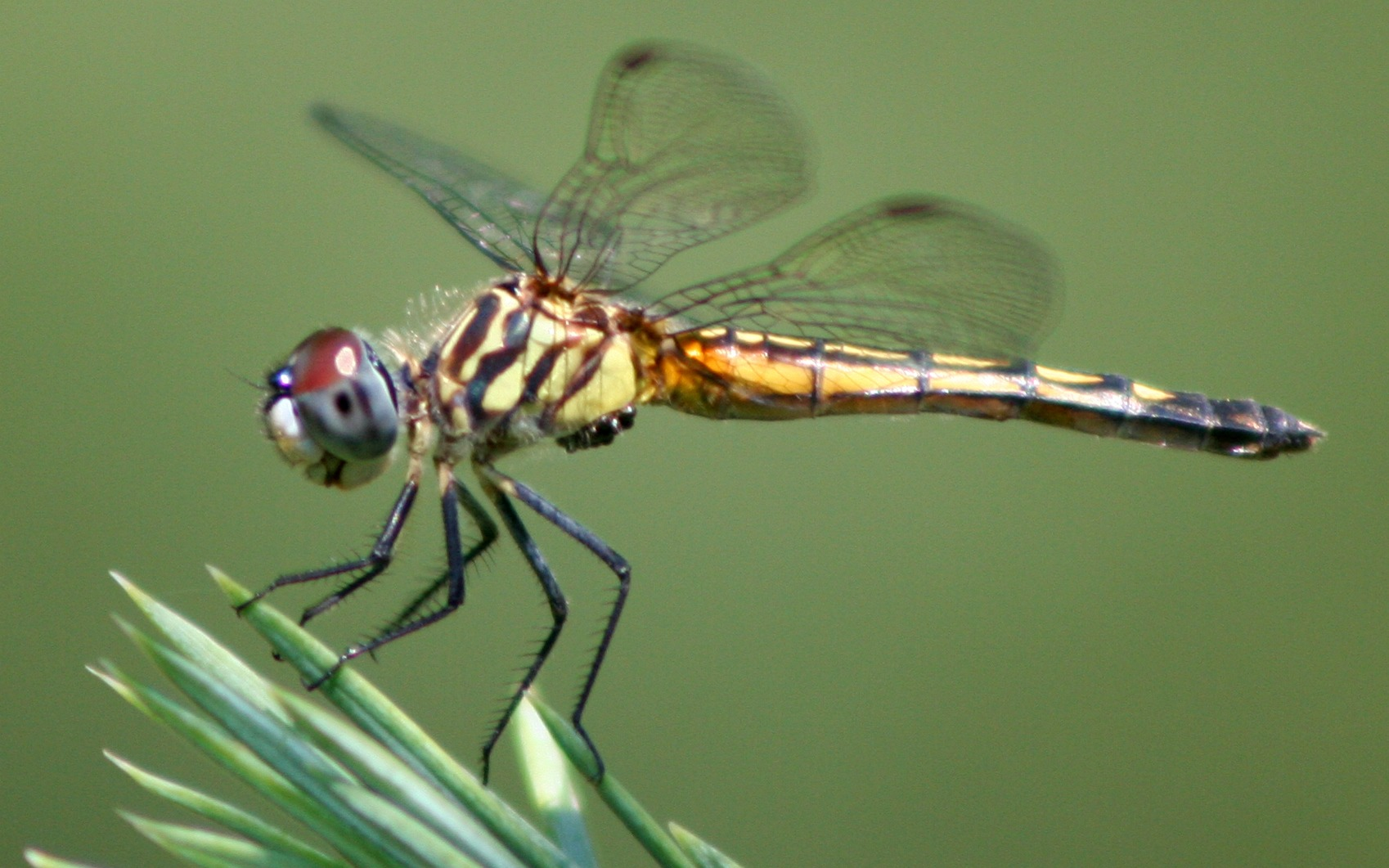
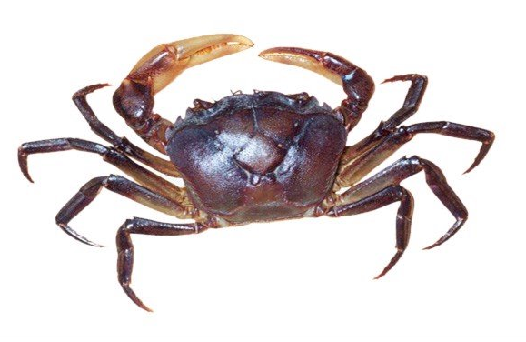


Con cá rô
Con nhện
Con lươn
Con cua đồng
Con chuồn chuồn

Slide 4
1
Cách phân loại các sinh vật trên gọi là gì?
Khóa lưỡng phân
2
1
Khóa lưỡng phân là gì?
Khóa lưỡng phân là cách phân loại sinh vật dựa trên một đôi đặc điểm đối lập để phân chia chúng thành 2 nhóm.
3
Cách xây dựng khóa lưỡng phân như thế nào?
Xác định đặc điểm đặc trưng đối lập của mỗi sinh vật, dựa vào đó phân chia chúng thành 2 nhóm cho đến khi mỗi nhóm chỉ còn lại 1 sinh vật.

Slide 5






BÀI 23
THỰC HÀNH XÂY DỰNG
KHÓA LƯỠNG PHÂN
Người soạn : Đỗ Thị Phương

Slide 6
Bài 23: THỰC HÀNH XÂY DỰNG KHÓA LƯỠNG PHÂN
1
Tìm hiểu sơ đồ khóa lưỡng phân bảy bộ côn trùng:

Slide 7
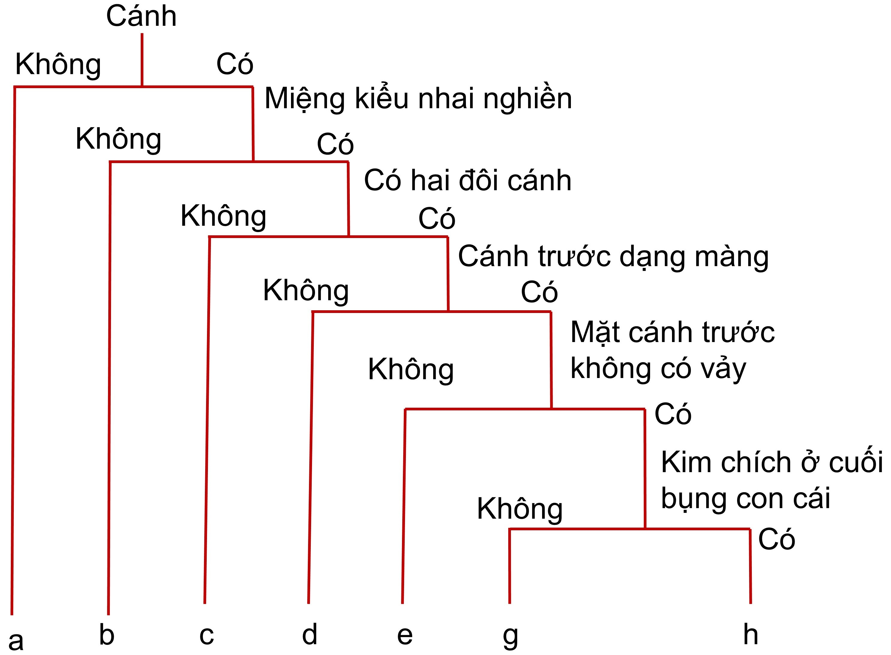
Quan sát hình 23.1, em hãy nêu các đặc điểm dùng để phân loại bảy bộ côn trùng?

Slide 8
Các đặc điểm dùng để phân loại bảy bộ côn trùng:
01
Cánh: đặc điểm cánh, số lượng cánh
02
Đặc điểm miệng
03
Đặc điểm bụng

Slide 9

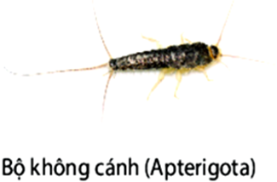

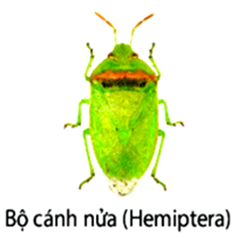
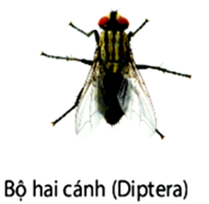
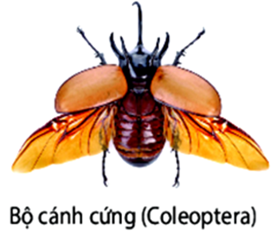
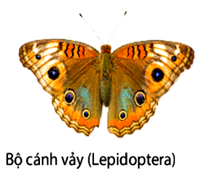
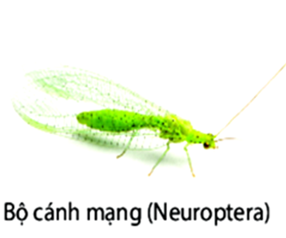

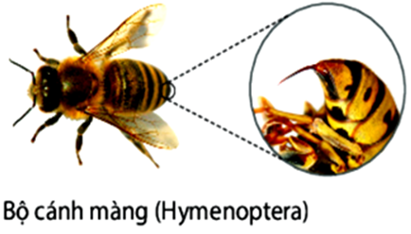
Tên bảy bộ côn trùng | Đặc điểm
 | Cánh | Miệng | Bụng
 | Không có
 | Cánh dạng nửa | Kiểu vòi hút
 | Có 1 đôi cánh | Kiểu nhai nghiền
 | Có 2 đôi cánh, cánh trước dạng sừng (cứng) | Kiểu nhai nghiền
 | Có 2 đôi cánh, cánh trước dạng màng, có vảy | Kiểu nhai nghiền
 | Có 2 đôi cánh, cánh trước dạng màng, không có vảy | Kiểu nhai nghiền | Cuối bụng con cái không có kim chích
 | Có 2 đôi cánh, cánh trước dạng màng, không có vảy | Kiểu nhai nghiền | Cuối bụng con cái có kim chích

Slide 10
Cánh
Không
Có
Miệng kiểu nhai nghiền
Không
Có
Có hai đôi cánh
Không
Có
Cánh trước dạng màng
Không
Có
Mặt cánh trước không có vảy
Không
Có
Kim chích ở cuối bụng con cái
Không
Có
Bộ
Không
cánh
Bộ
Cánh nửa
Bộ
Hai cánh
Bộ
Cánh cứng
Bộ
Cánh vảy
Bộ
Cánh mạng
Bộ
Cánh màng

Slide 11
Bài 23: THỰC HÀNH XÂY DỰNG KHÓA LƯỠNG PHÂN
2
Thực hành xây dựng khóa lưỡng phân:
Các bước xây dựng khóa lưỡng phân 5 giới sinh vật:
Xác định đặc điểm đặc trưng của mỗi đại diện sinh vật trong 5 giới.
Dựa vào một đôi đặc điểm đối lập phân chia sinh vật thành 2 nhóm.
Bước
Bước
01
02
Tiếp tục phân chia các nhóm trên thành 2 nhóm cho đến khi mỗi nhóm chỉ còn 1 sinh vật.
03
04
Bước
Bước
Vẽ sơ đồ khóa lưỡng phân.

Slide 12



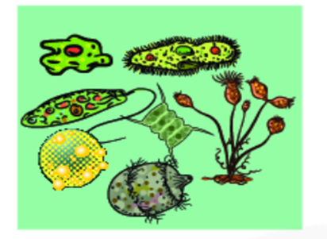
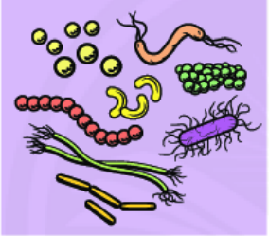

Quan sát hình hoàn thành phiếu học tập số 1
Giới Thực vật
Giới Nấm
Giới Động vật
Tên 5 giới | Đặc điểm
 | Loại nhân | Cấu tạo cơ thể | Tổng hợp chất hữu cơ | Di chuyển
Giới Nguyên sinh
Giới Khởi sinh

Slide 13
Tên 5 giới | Đặc điểm
 | Loại nhân | Cấu tạo cơ thể | Tổng hợp chất hữu cơ | Di chuyển
Khởi sinh | Nhân sơ | Đơn bào | Dị dưỡng | Có
Nguyên sinh | Nhân thực | Đơn bào | Dị dưỡng | Có
Thực vật | Nhân thực | Đa bào | Tự dưỡng | Không
Nấm | Nhân thực | Đa bào | Dị dưỡng | Không
Động vật | Nhân thực | Đa bào | Dị dưỡng | Có

Slide 14
Dựa vào các đặc điểm của 5 giới trong phiếu học tập số 1, em hãy vẽ sơ đồ khóa lưỡng phân 5 giới sinh vật?
Nhân
Sơ
Thực
Cấu tạo cơ thể
Đơn bào
Đa bào
Tổng hợp chất hữu cơ
Tự dưỡng
Dị dưỡng
Di chuyển
Không
Có
Khởi sinh
Nguyên sinh
Thực vật
Nấm
Động vật

Slide 15
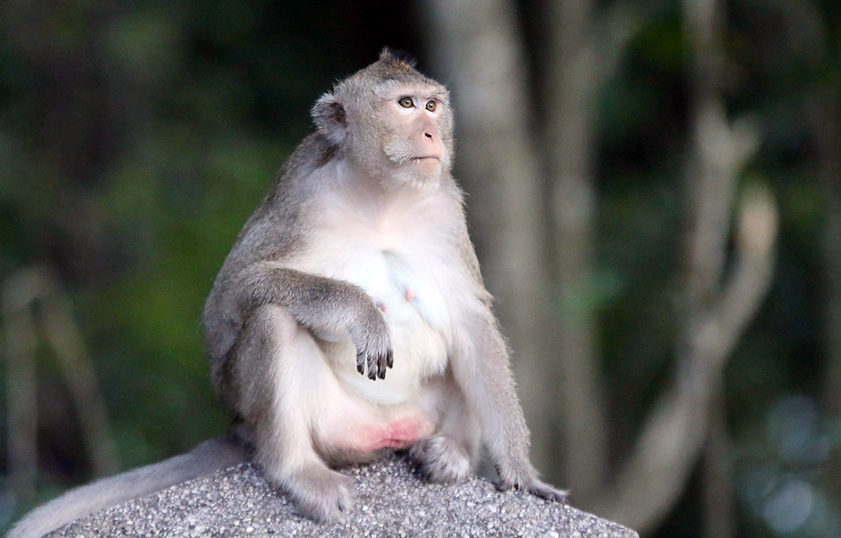
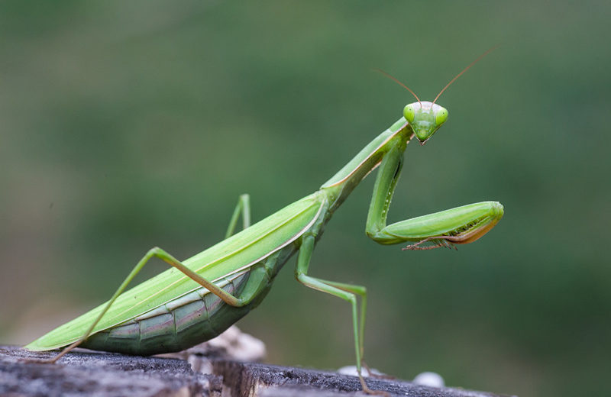
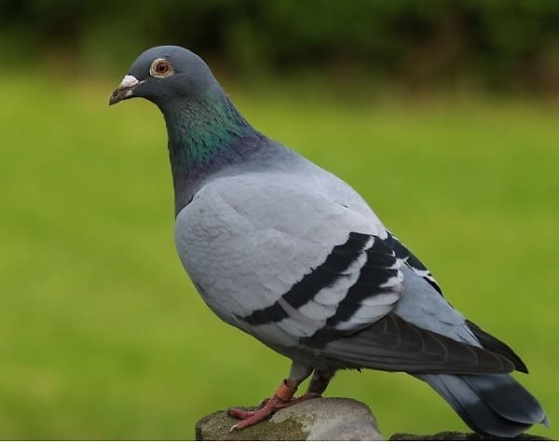
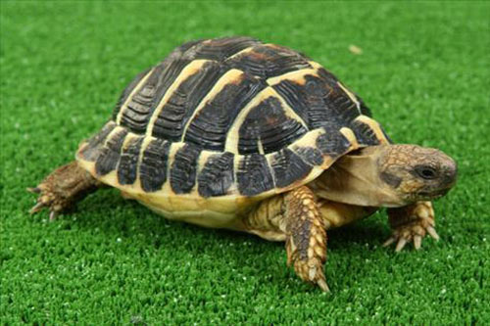

Vận dụng
Xây dựng khóa lưỡng phân của các sinh vật sau:
Khỉ
Bọ ngựa
Chim bồ câu
Cá mập
Rùa

Slide 16
Một số loài động vật
Có lông
Không có lông
2 chân
4 chân
Không chân
Có chân
Có mai
Không có mai
Chim bồ câu
Khỉ
Cá mập
Rùa
Bọ ngựa

Slide 17
HƯỚNG DẪN VỀ NHÀ
- Xây dựng khóa lưỡng phân gồm 5 sinh vật khác nhau.
- Đọc trước bài 24 “Virus”

